Slide 1
ASP.NET MVC 5 Web Application AULA 07
Fabiano Nalin
MCP MCT MCSD
fabiano.nalin@gmail.com

Slide 2
Agenda
Criar Tabela Usuário
Criptografar a senha
Filter Attribute [Authorize]
Configurar Autenticação
Ajustar menu principal

Slide 3
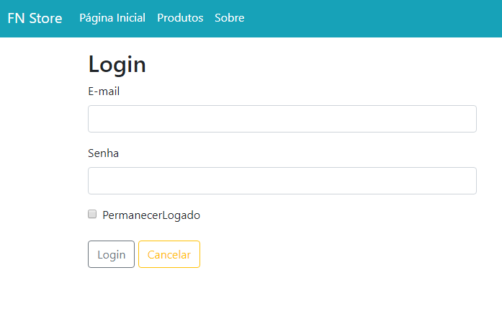
ASP.NET MVC 5
Aula 07

